Slide 1
Scratchで
ゲームを
つくろう！
スクラッチ
だい１０かい
Scratch3.0ばん

Slide 2


とうじょうじんぶつしょうかい
いっしょにScratchでゲームをつくろう！
スクラッチ
なまえ ： めんた
とくぎ ： プログラム
きょうはなにをやるのかな～？
なまえ ： せいと
とくぎ ： ゲーム

Slide 3


Scratchをひらいてね
スクラッチ
ウェブブラウザでhttps://scratch.mit.edu/にアクセスして、「作る」をひだりクリックしてね。
つく

Slide 4


Scratchをひらがなにしよう
追加スライド
スクラッチ
スクラッチ
Scratchをひらがなにするのに、ちきゅうマークをひだりクリックして
「にほんご」をクリックしてね！

Slide 5
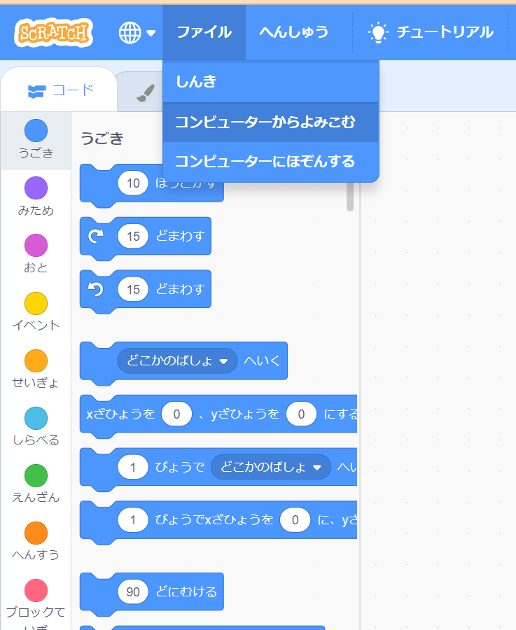
ほぞんしておいたゲームをひらこう
「ファイル」→
「コンピューターからよみこむ」をひだりクリックして、
ぜんかいほぞんしたゲームを
ひらいてね。
「〇〇〇.sb3」っていうなまえのファイルだよね。

Slide 6
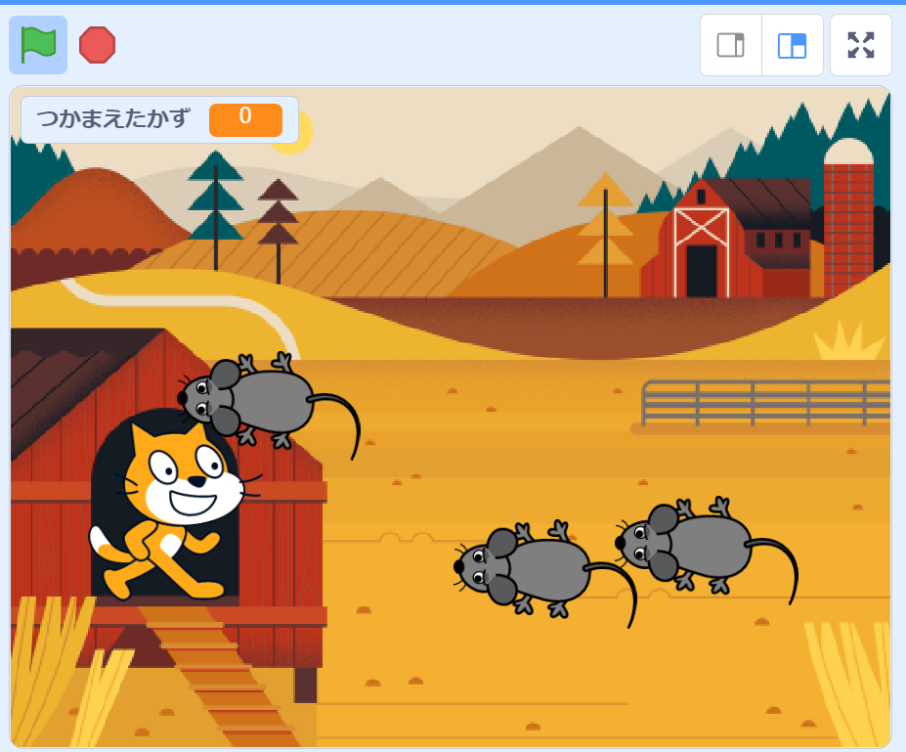
ひらいたゲームをじっこうしてみよう
はたをおしてみよう！
まえとおなじうごきをするかな？
ネズミを３びきにふやしたよね。
うん！まえにつくったゲームと
おなじだ！

Slide 7
ゲームをつくろう！
レベル４

Slide 8
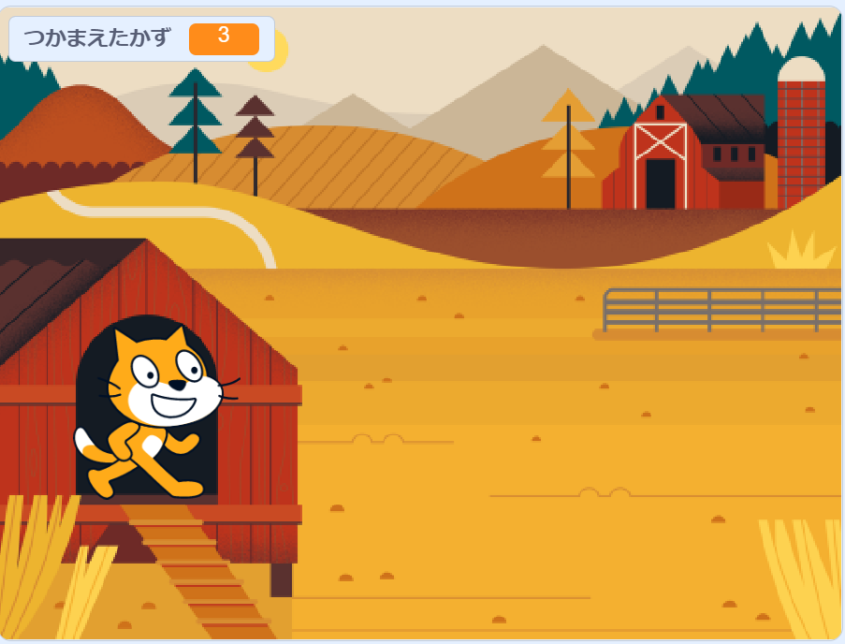

ぜんかいつくったゲームをしんかさせよう！
こんなゲームにしてみよう！
・クリアしたらおんがくをならそう！
・ネズミをつかまえたときにもおとをならすよ。
・BGMをつけよう！

Slide 9
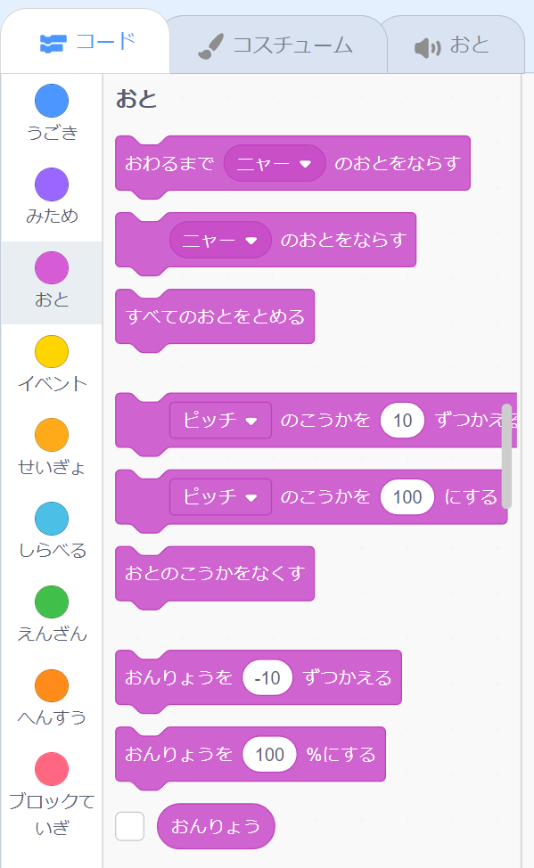
おとブロックをつかおう
こんかいは、おとをならすブロックをつかってみよう！
ネコのスプライトをえらんで、
「おと」カテゴリを
ひだりクリックしてごらん。
おとをだせるの？！
たのしそう！

Slide 10
おとをならしてみよう
「ニャーのおとをならす」のブロックをひだりクリック
してごらん。
ニャーってないた！
かわいい...。

Slide 11
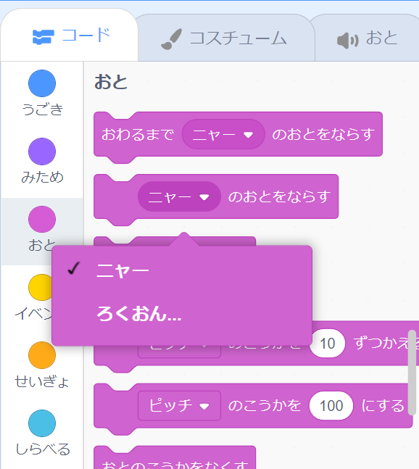
おとをかえよう
このブロック、「ニャー」のところがかえられるみたいだね。
ひだりクリックしたら、「ニャー」と「ろくおん」っていうのが
えらべるようになってるよ。
そうそう。なんと、じぶんで
ろくおんしたおともだせるんだよ。
まぁろくおんはまたこんどにするとして、ニャーいがいのおとも
だせるようにしてみよう。

Slide 12
おとタブをひらいてみよう
ほかのおとをつかいたいときは、
そのおとをついかするひつようがあるよ。
ブロックパレットのうえにある「おと」と
かかれたタブをひだりクリックしてみてね。
ここだね。

Slide 13
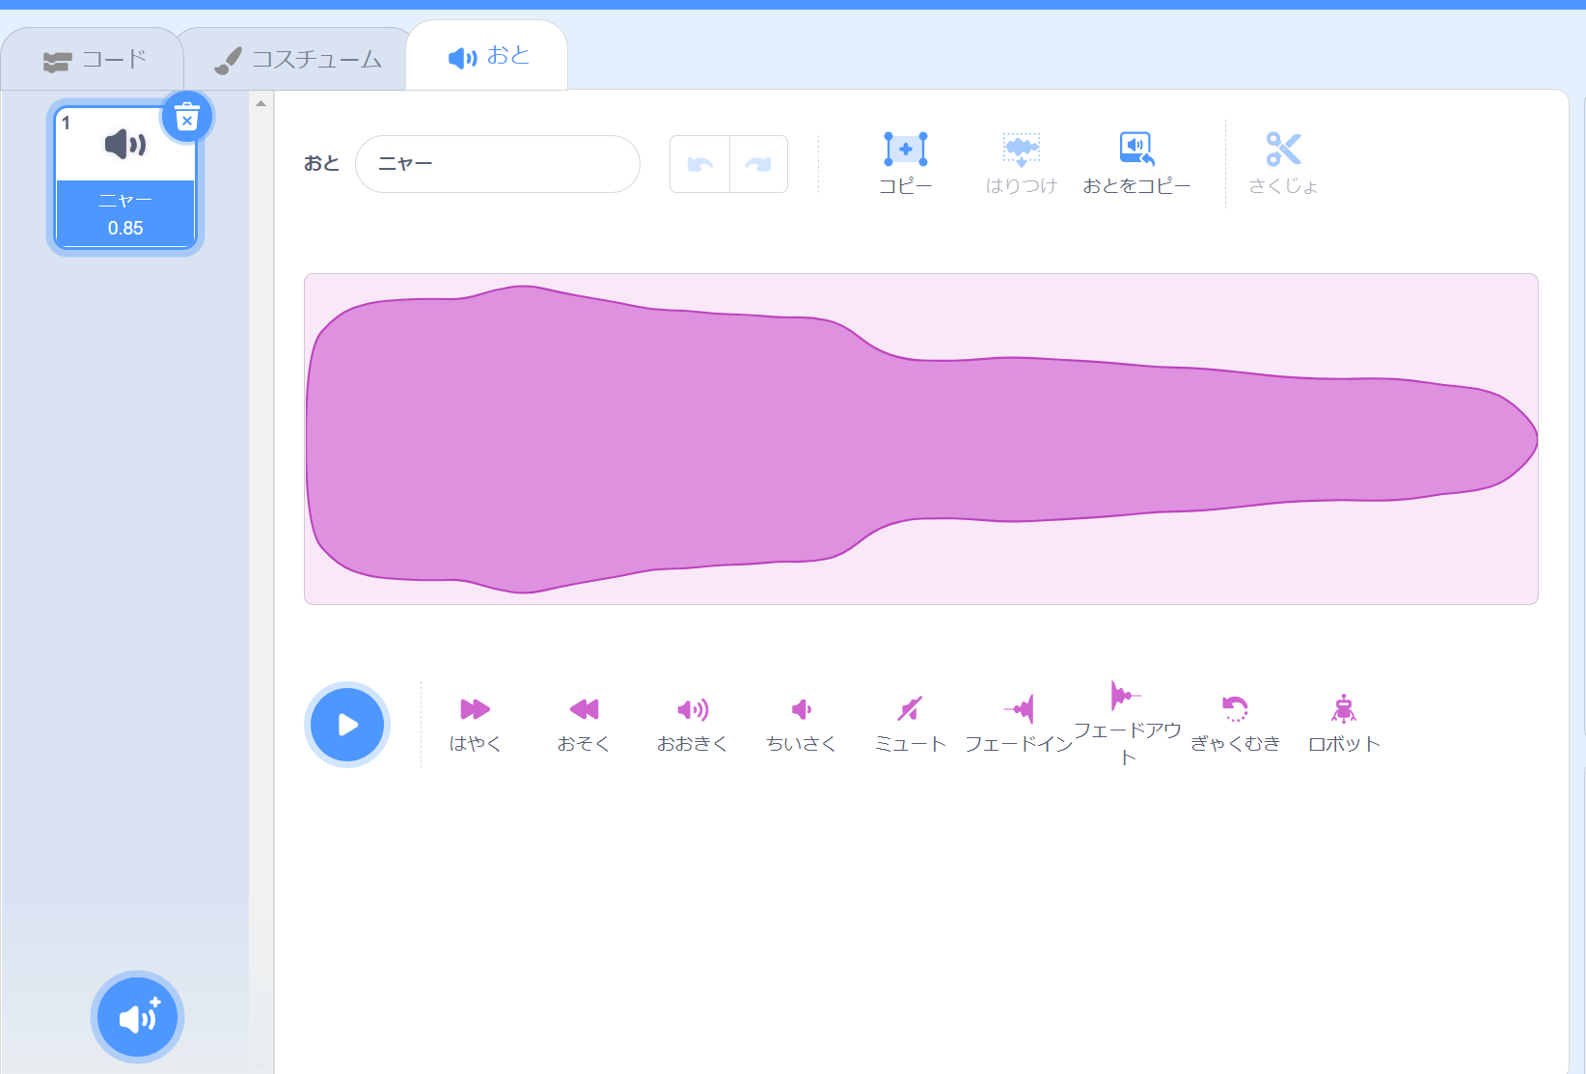
おとをついかしてみよう
こんながめんになったかな。
ひだりしたにあるマークを
ひだりクリックしてみよう。
スプライトのついかの
ときとにているね。

Slide 14
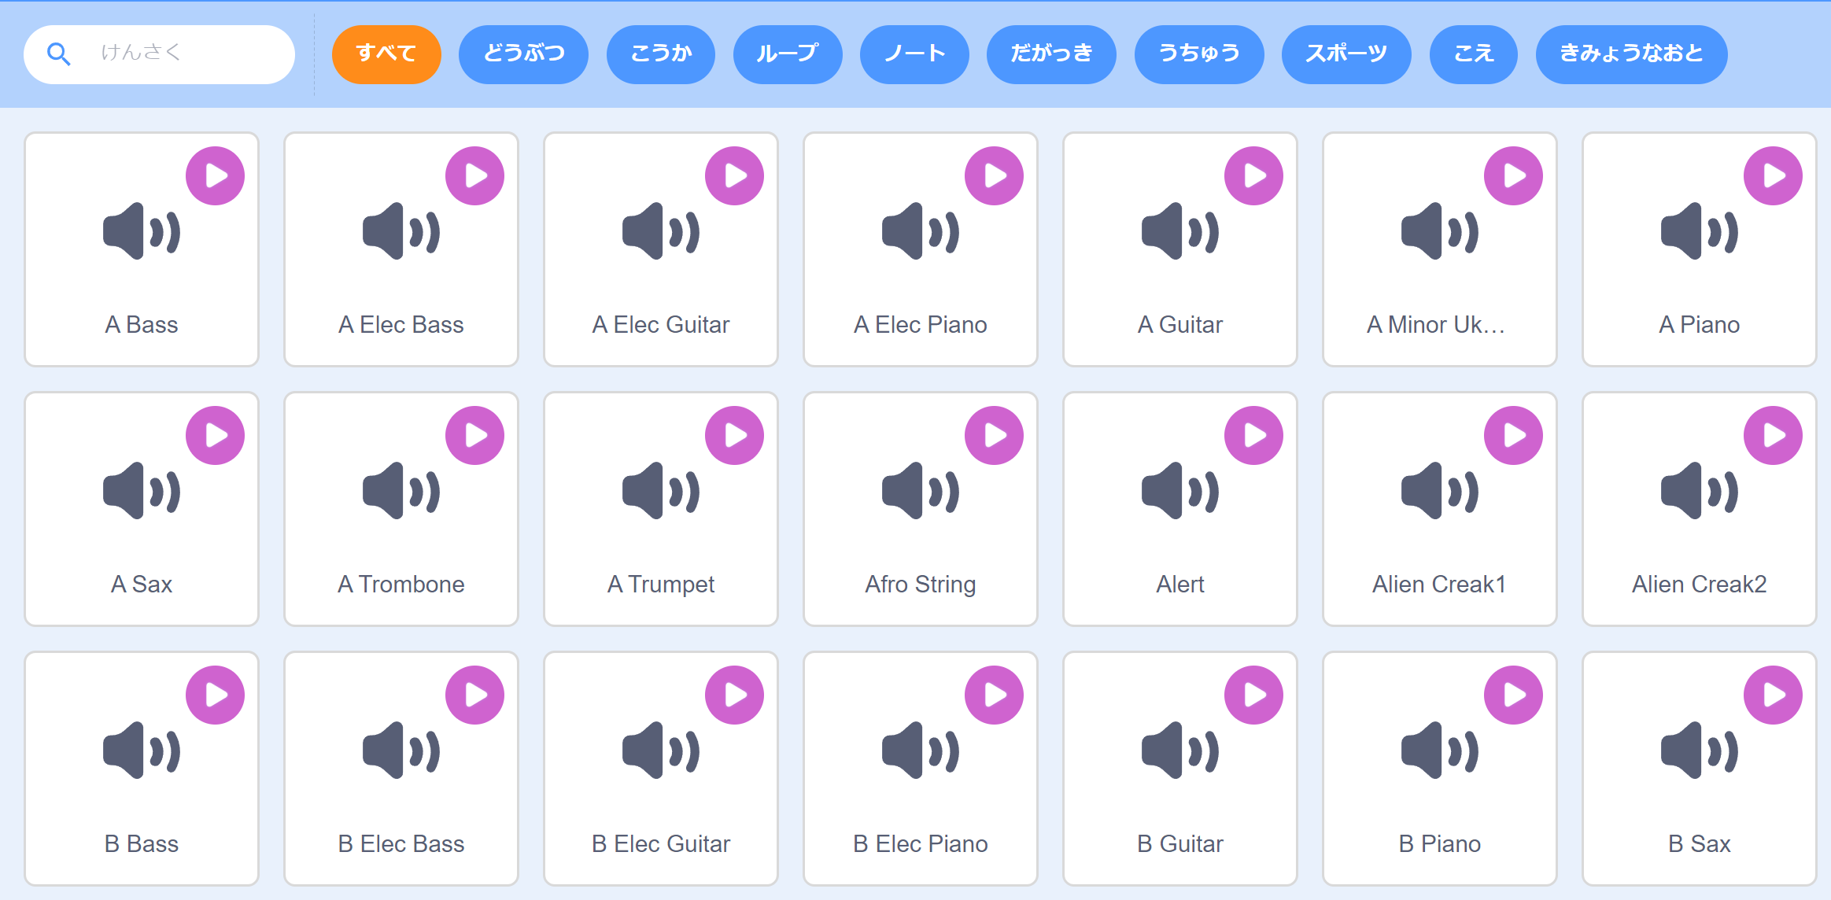
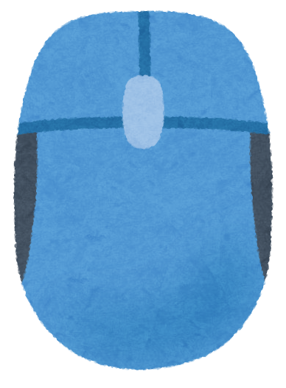
おとがいっぱいあるよ
いろんなおとがよういされて
いるよ。
それぞれのおとのみぎうえのマークに
マウスポインタをかざすと、
それがどんなおとなのかきく
ことができるんだ。
マークにかざすだけで、
ひだりクリックしなくても
きけるよ
いろんなおとがいっぱい！
おもしろい～！

Slide 15
ゲームクリアのおとをついかしよう
じゃあさ、
ゲームクリアのときに
おとをだすようにしてみない？
それはいいね！
どのおとにするかきめよう！

Slide 16
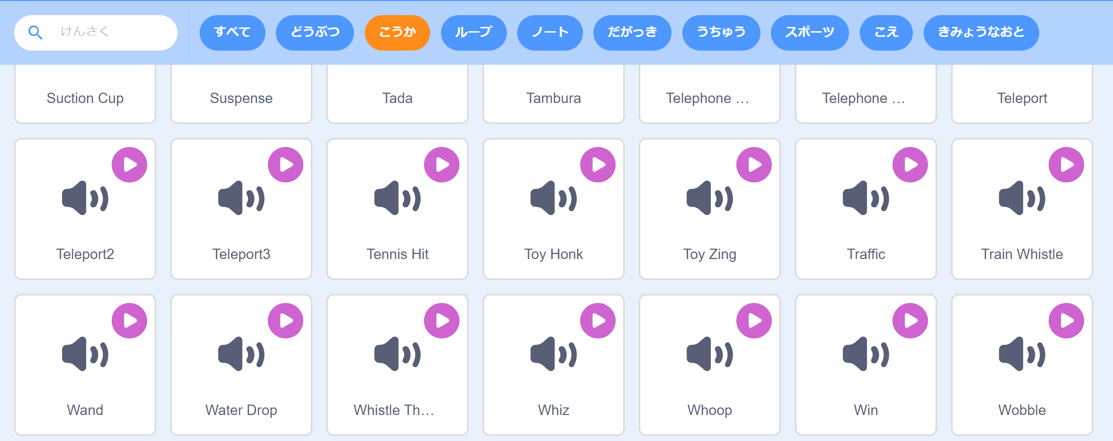
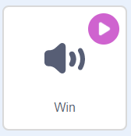
Winのおとをついかしよう
「Win」っていうおとがいいかも！
「こうか」をひだりクリック
したとき、したのほうにでてくるのだね。
じゃあ、それを
ひだりクリックしてみよう！

Slide 17
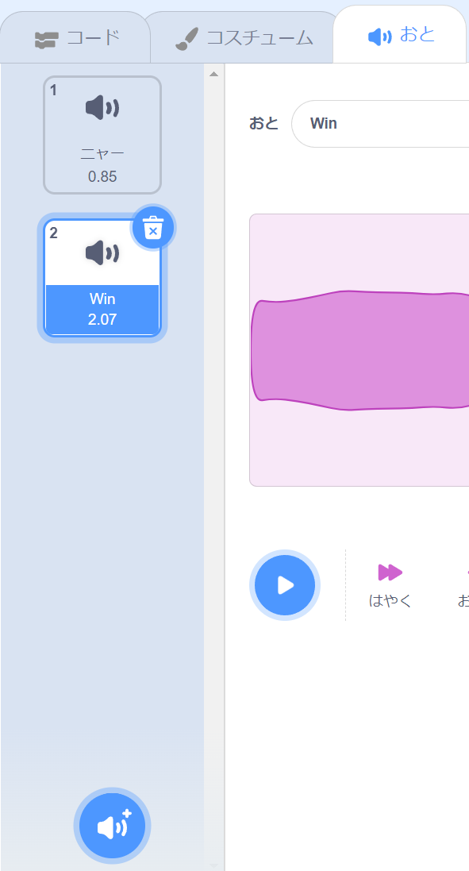

Winのおとがついかされたよ
Winがひょうじされたよ。
このがめんでこのおとを
いろいろかこうできるんだけど、
いまはやめておいて、
プログラムのがめんにもどろう。
ひだりうえの「コード」タブを
ひだりクリックしてね。

Slide 18
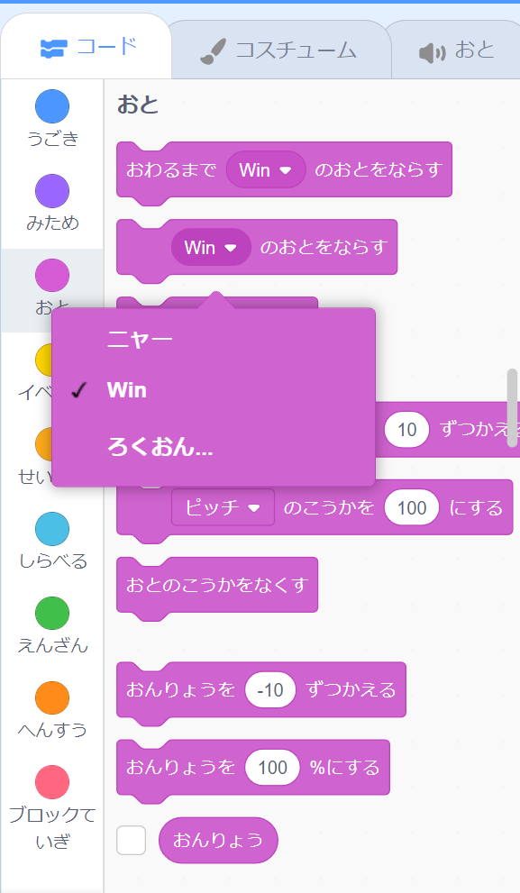
Winのおとがえらべるようになっているよ
みなれたがめんに
もどったね。
ブロックパレットの「おと」カテゴリをひだりクリックして、さっきの
「～のおとをならす」のブロックを
みてごらん。
Winのおとがえらべるようになって
いるでしょ？

Slide 19
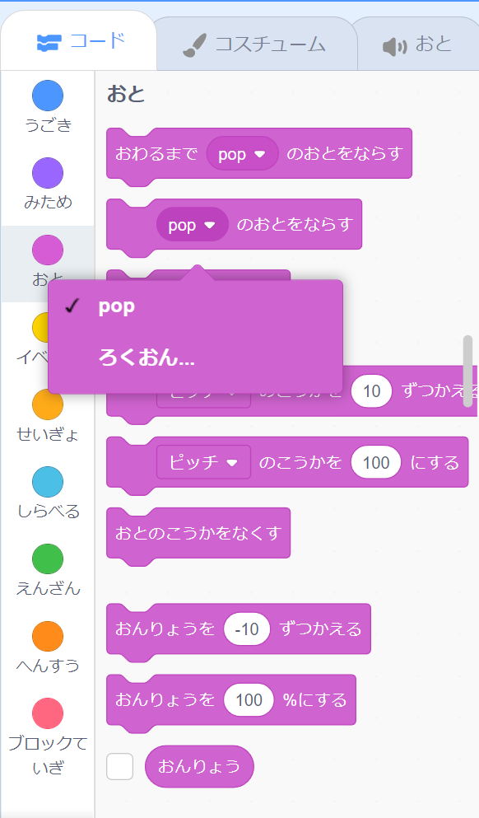

おとをつかいたいスプライトをえらんでからついかしてね
ちなみに、ついかしたおとは、
ついかしたときにえらんでいる
スプライトでしかつかえないから
ちゅういしてね。
ほんとだ。ネズミのほうでは
Winのおとはつかえるように
なっていないね。

Slide 20
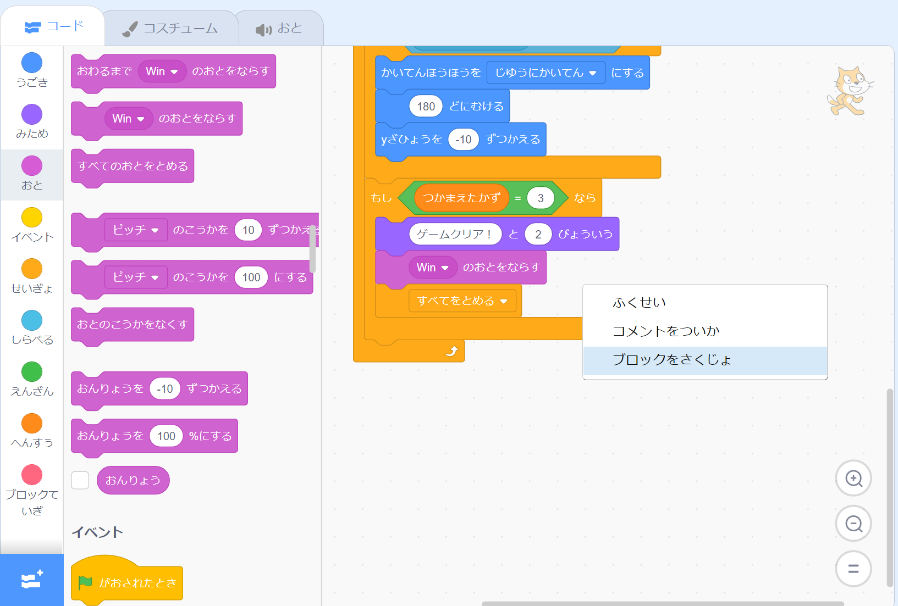
クリアのときになるようにブロックをおこう
「ゲームクリア！と
２びょういう」のブロックの
かわりに、「Winのおとを
ならす」をおこう！
「ゲームクリア！と
２びょういう」のブロックはけしちゃおう。

Slide 21
じっこうしてみよう！
よし、ネズミを３びき
つかまえたらクリアで
おとがなるはず...！
って、ならないし～！
どうして？

Slide 22
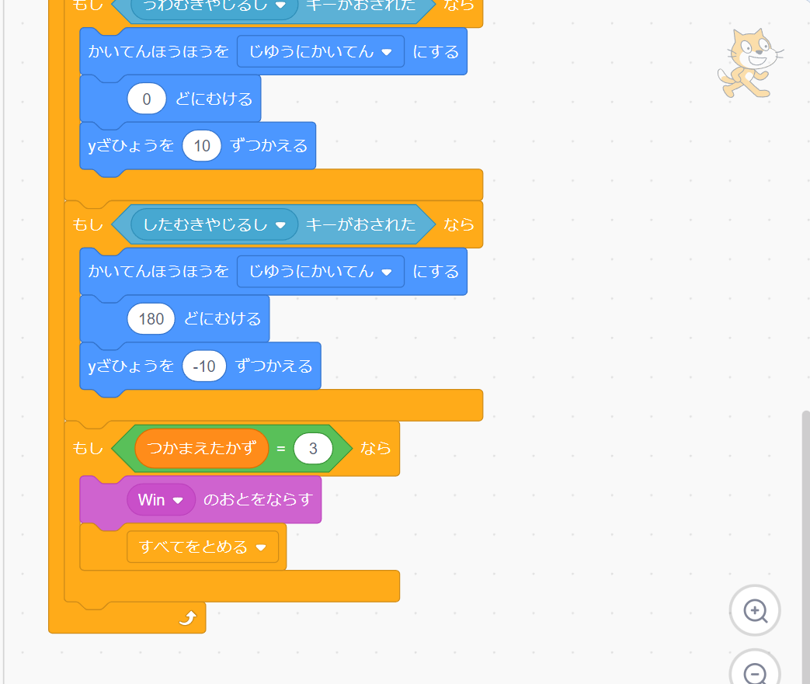
「すべてをとめる」でおともとまるよ
「Winのおとをならす」のブロックの
すぐしたに「すべてをとめる」の
ブロックがあるよね。
ならしたらすぐに「すべてがとまる」
ので、おともとまってしまうんだ。
みみをすましてよ～くきくと、
さいしょのところが
ちょっとだけなってるね。
でもすぐとまっちゃうんだ...。

Slide 23
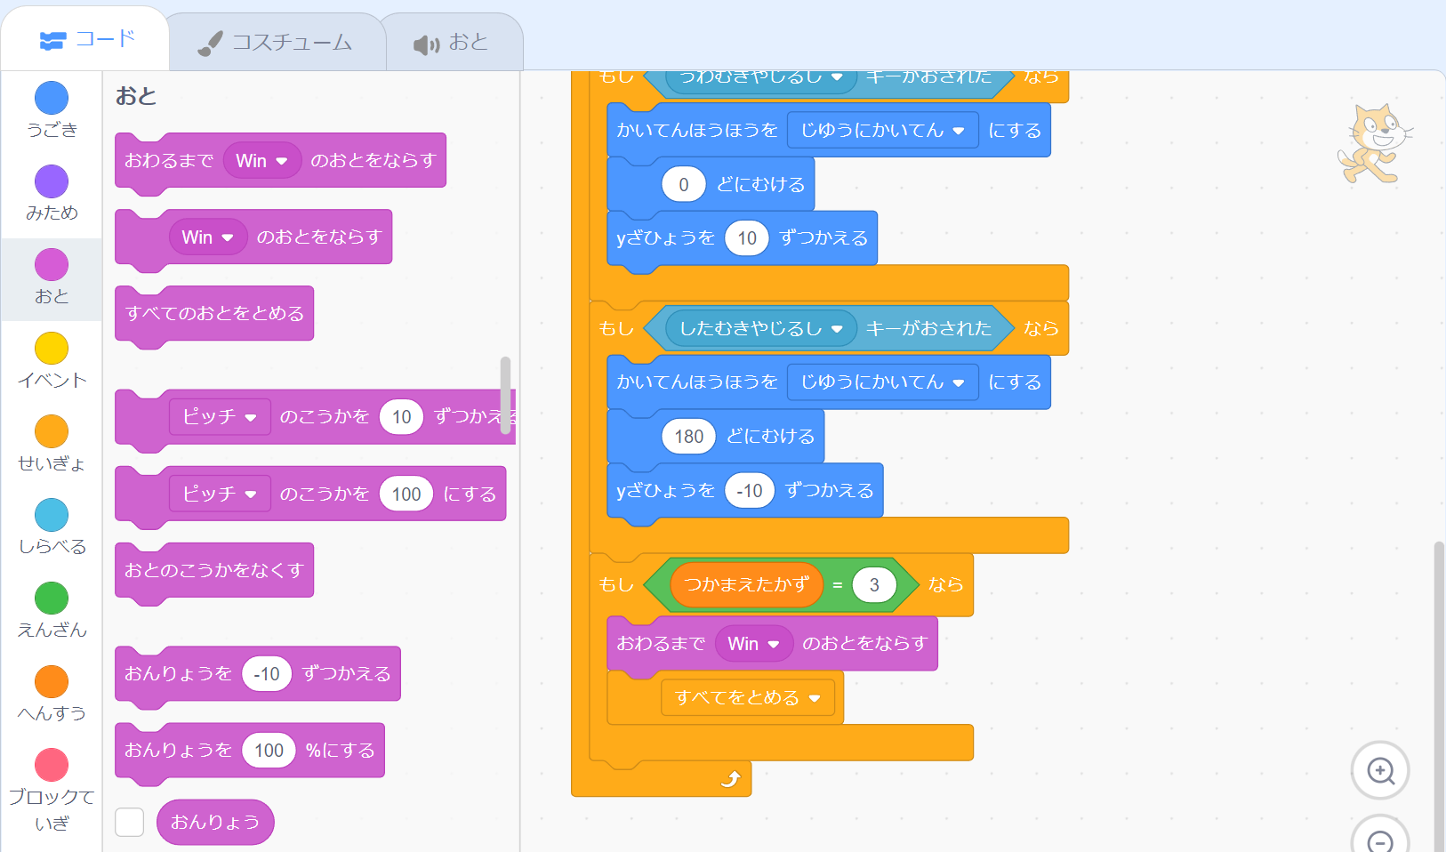
「おわるまで～のおとをならす」のブロックにかえよう
こんかいのばあいは、
「おわるまでWinのおとをならす」をつかうとうまくいくよ。
こっちをつかえば、おとが
さいごまでなってから
つぎのブロックにすすむように
なるんだ。
なるほどー。

Slide 24
じっこうしてみよう！
やったね！
こんどはなったよ！

Slide 25
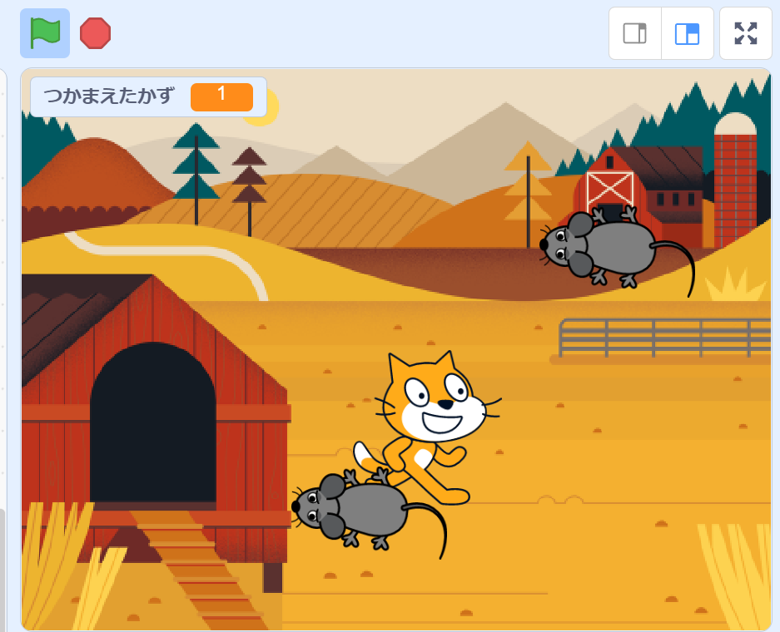
ネズミをつかまえたときにおとをならそう
つぎは、ネズミを
つかまえたときに
おとがなるようにしたいな。
OK！やってみよう！

Slide 26
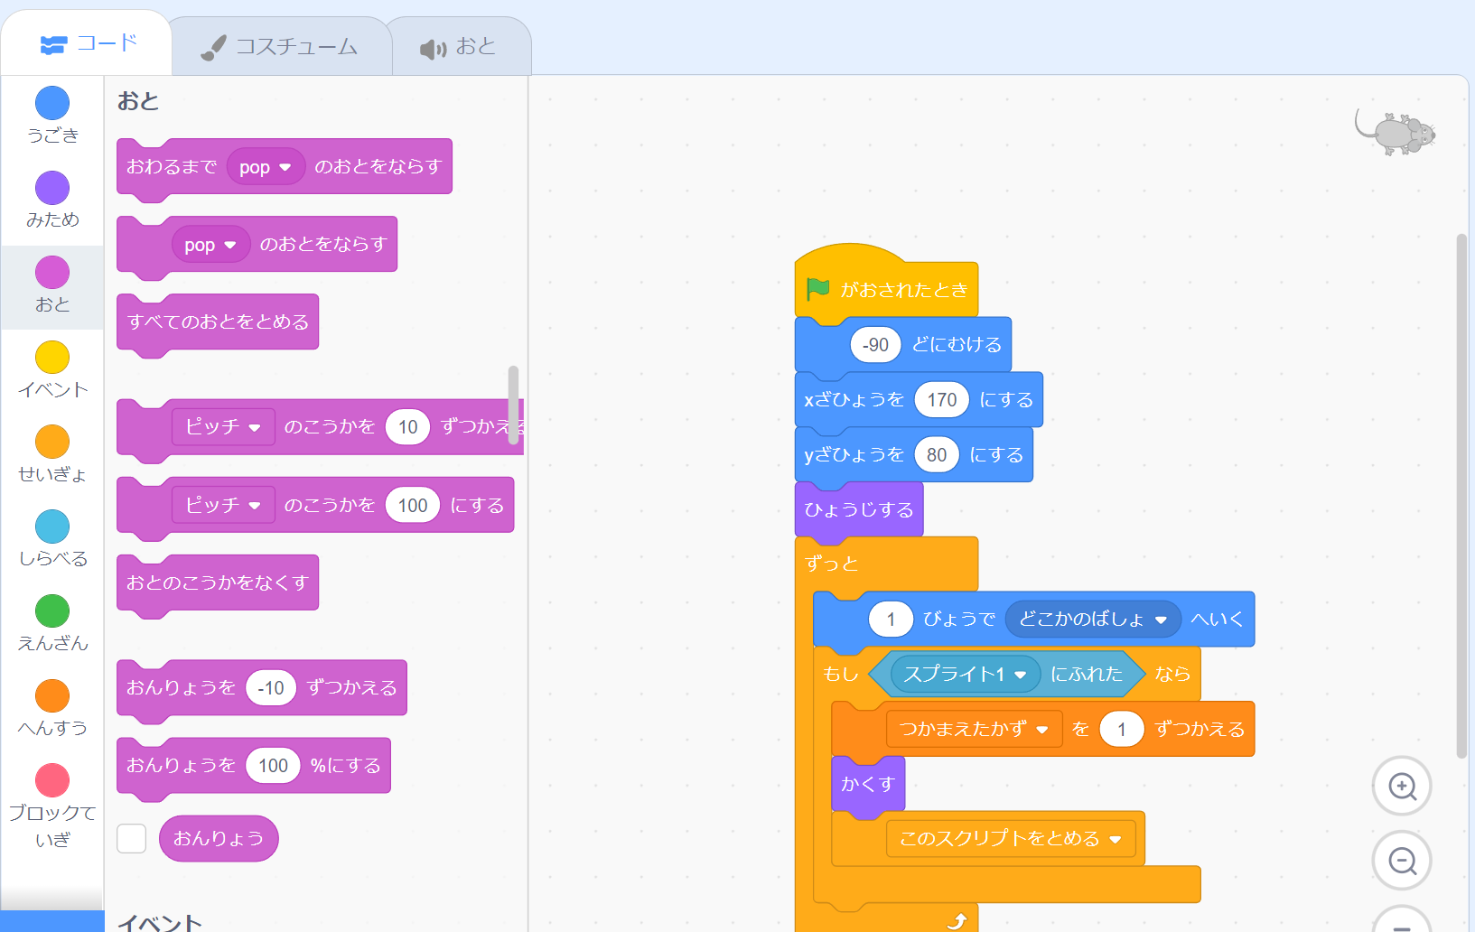
もしネコにふれたらPopのおとをだす
ネズミがつかまったら
おとをだすってことは、
ネズミのスクリプトに
ブロックをおけばいいね。
ネズミのスプライトをえらぼう。
おとはどれにする？
あ、さいしょからある
「Pop」っておとが
ちょうどいいかも！

Slide 27
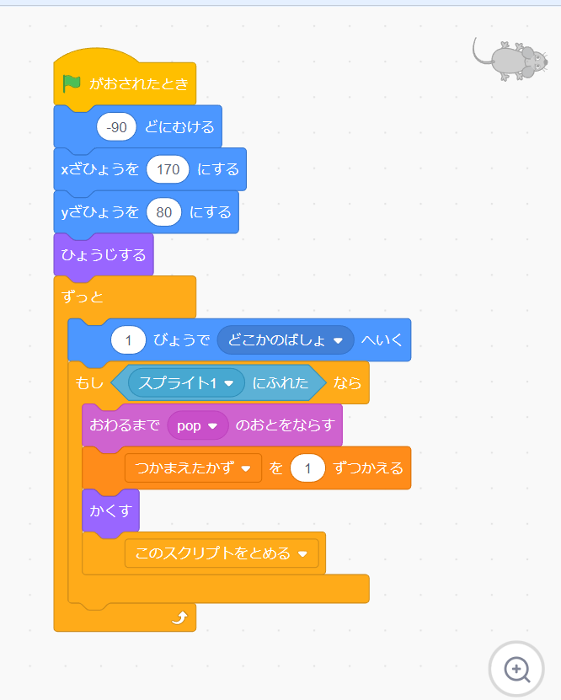
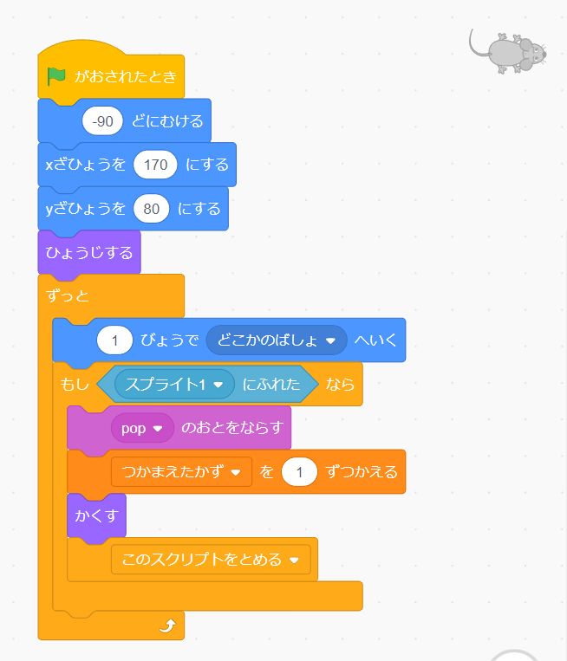
「おわるまでPopのおとをならす」？「Popのおとをならす」？
「おわるまでPopのおとをならす」と
「Popのおとをならす」の
どっちをつかえばいいかな？
Popのおとはすごくみじかくて
すぐなりおわるから、どちらでも
だいじょうぶそうだね。ながいおとのときは「おわるまでPopのおとをならす」
にしないと、そのさきに
「このスクリプトをとめる」があるから、
おとがとちゅうでとまっちゃうけどね。

Slide 28
「Popのおとをならす」をおこう
とりあえず、「Popのおとを
ならす」をおこうか。
おっけー！
３びきぜんぶにおけば
いいよね。

Slide 29
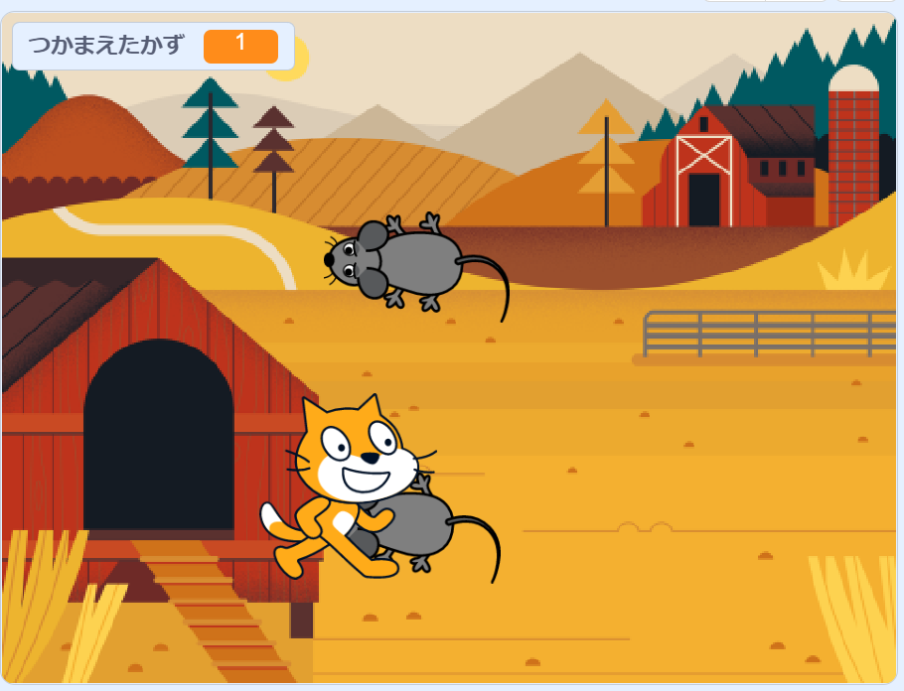
じっこうしてみよう！
よし、じっこうするね！
おお～！つかまえるのが
きもちいいぞー！

Slide 30
このレッスンでならったこと
おとのついか
～をならす
おわるまで～をならす
このレッスンでは
こんなことをべんきょう
したよ！

